Slide 1

«Про «ПВК Рьодан» в Україні: як убезпечити підлітків»
Підготувала соціальний педагог
Пасюк Світлана Павлівна

Slide 2
Що таке «ПВК Рьодан»
«ПВК Рьодан» — молодіжна субкультура, яка вперше виникла у Росії і швидко набрала популярність серед українських підлітків.

Slide 3
Інформацію про новий рух почали активно поширювати в медіа та соціальних мережах після масового затримання підлітків у торгово-розважальних центрах великих міст росії. Причиною арештів стали масові бійки, які влаштували представники нової молодіжної субкультутри –
“ПВК “Рьодан”

Slide 4
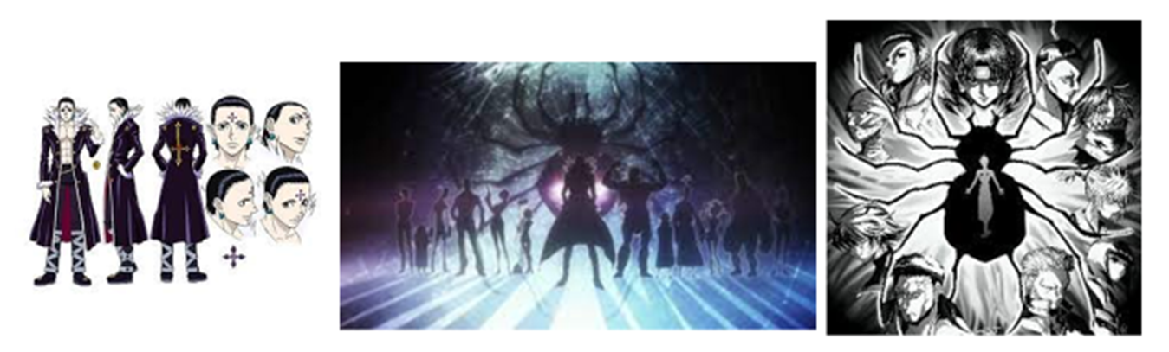
«Геней Рьодан» – це назва субкультури, символом якої є
12-ногий павук.
У перекладі з японської «Геней Редан»
означає «примарна трупа»
Геней Рьодан – група бандитів, які є персонажами
японського художника Йосіхіро Тогасі.
До складу банди входять 13 членів, лідер яких – голова павука,
а решта членів – 12 ніг.
У цієї вигаданої банди з’явилися натовпи шанувальників
у всьому світі, які наслідують персонажів

Slide 5
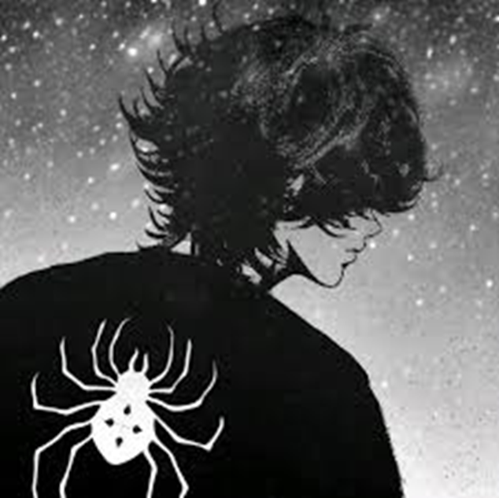
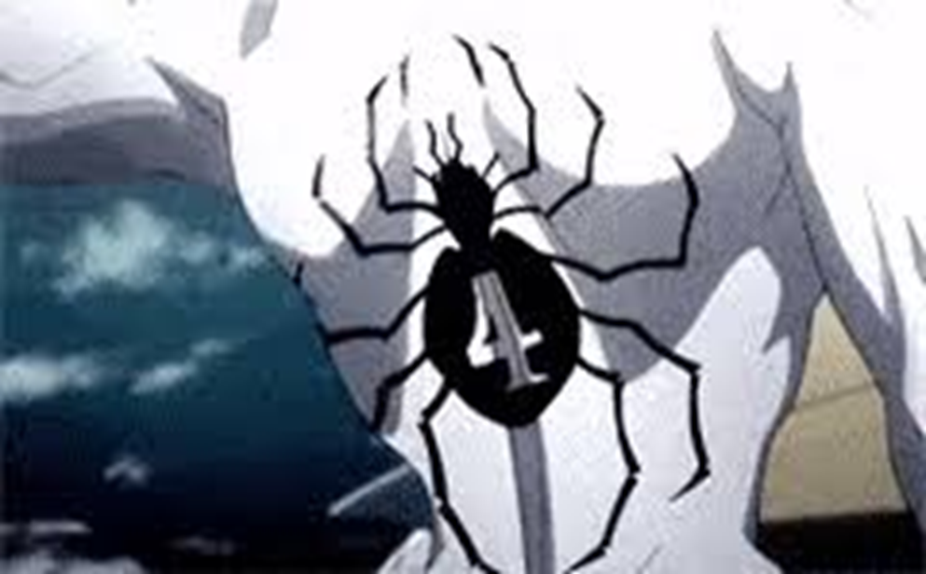
У субкультурі ПВК «Рьодан» усі учасники мають символ павука з цифрою 4. В аніме під цим числом в організації завжди були зрадники чи шпигуни. Це пов’язано з тим, що в японській культурі число 4 несе неприємності, як у нас 13. Можливо, таким чином учасники ПВК «Рьодан» хотіли передати свої деструктивні наміри

Slide 6
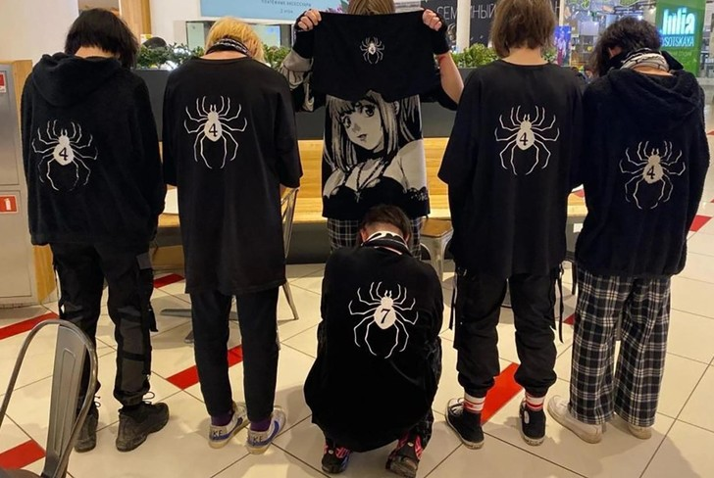
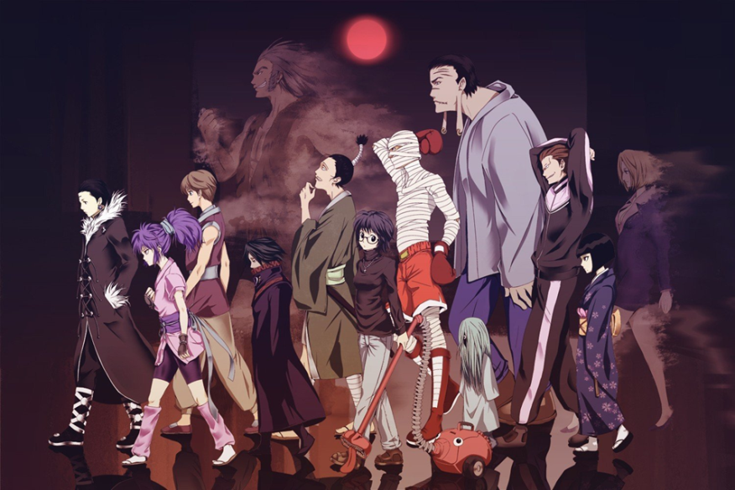
Учасники називають себе “павуками”, зображення яких з цифрою 4 носять на одязі.
Підлітки вважають себе “неформалами”, при цьому стверджують, що не мають стосунку до військових формувань, а “ПВК” (за аналогією з “ПВК “Вагнер””) назвалися “по приколу”

Slide 7
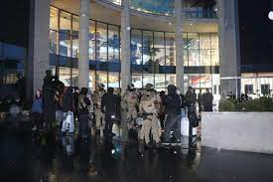
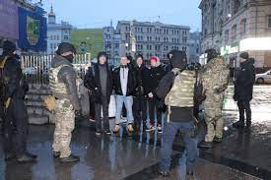
У низці міст України впродовж двох років відбулися “вуличні акції” за участі молоді й підлітків. За повідомленням з соціальних мереж, це так званий рух “ПВК “Рьодан””, який поширений у росії. Зокрема, у Харкові поліція затримала підлітків, щоб попередити масову бійку. Правоохоронці встановили 245 учасників цього заходу – “флешмобу”, який запустила рф.
З батьками з тих дітей проводилися профілактичні бесіди.

Slide 8

Скільки саме “рьоданів” в Україні, наразі невідомо.
Гуртуються вони за допомогою соціальних мереж, де закликають “мститися за кожного неформала”.
Зібрання підлітків, крім Харкова, помітили у Черкасах,
Львові, Івано-Франківську.
Підлітки, які ідейно протистоять “ПВК “Рьодан””, теж збираються разом, щоб влаштувати бійку.
Патріотичну українську молодь непокоїть те, що цей рух має російське походження

Slide 9
Що робити батькам у такій ситуації?
Спокійно, відкрито і прямо поспілкуватися з дитиною, надати їй можливість говорити, коли буде до цього готова, не підганяти її.
Якщо дитина розповідає, куди вона ходить і як проводить свій час, батьки мають виявити якомога повнішу обізнаність в обговорюваній темі; слід виявляти терпіння, наполегливість, доброзичливість для уникнення емоційного дискомфорту, недовіри чи агресії з боку підлітка.
Потрібно опанувати інтернет-технології, мати власні акаунти в соцмережах, стати там другом своїй дитині.
Щотижня слід аналізувати вміст сторінок дитини, уважно читати її публікації, вивчати групи, до яких вона приєдналася.

Slide 10
Що робити батькам у такій ситуації?
“Познайомитися” з віртуальними друзями дитини, звертати увагу на фото й відео, що викликають її інтерес, зокрема ті, що збережені, поширені або вподобані.
Показати дитині, що батьки піклуються про неї, запропонувати провести разом час.
Зосередитися на тому, щоб показати дитині її переваги, знайти її сильні сторони, допомогти побачити себе унікальною особистістю.
Після встановлення контакту та виявлення підлітком довіри до батьків слід пояснити згубність і безперспективність деструктивної поведінки, підкріплюючи це фактами, які добре відомі підліткові; допомогти підлітку зрозуміти ступінь ризику від деструктивної поведінки і невідворотної відповідальності за скоєне (зокрема, у випадку вчинення булінгу або іншого правопорушення).

Slide 11
Ще раз про правила безпеки в кіберпросторі:
Ти спілкуєшся не з пристроями, а все ж таки з людьми через пристрій. На іншому боці може бути хто завгодно, навіть якщо тобі пише хтось, хто здається знайомим.
Те, що ти розмістиш в інтернеті чи відправиш у повідомленні, автоматично стає не твоїм. Тому треба донести дитині, що таке цінна інформація та чому її не варто нікому надсилати.
Усе, що ти отримав, але не очікував отримати, – підозріло. Тебе можуть обманути.
Безплатний сир – лише в мишоловці. Гроші просто так не даються. Якщо в тебе є потреба в грошах, краще скажи про це дорослим, яким довіряєш.
Якщо ти в чомусь сумніваєшся, проконсультуйся зі мною, дорослим.
Ще одним правилом може бути, наприклад, не натискати (або не тицяти) на сайти з доменом “.ru”.

Slide 12
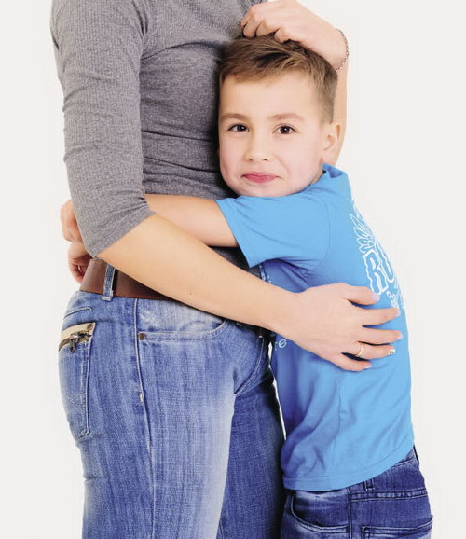
І найголовніше, на що треба наголосити батькам це те, що говорити з неповнолітніми потрібно не з позиції агресії чи заборони та погроз, а навпаки — спокійно донести головне, що ви як батько чи мати любите свою дитину, дуже хвилюєтесь за її безпеку й хочете допомогти. Наприклад: "Мені страшно. Я боюсь, що це на тебе може негативно вплинути. Я хочу тебе захистити, підкажи мені, як краще це зробити". І тоді матимемо позитивний результат. Такі ж дії, я рекомендувала б і педагогам закладу, якщо хтось дізнається про здобувача освіти, який став жертвою провокацій.

Slide 13
Дякую за увагу!
Бережіть себе!

